Slide 1
Bildung von Kochsalz – eine energetische Betrachtung auf der Teilchenebene
Ausgangstoffe
Produkt
1.
3.
Zwischenstufe I
Zwischenstufe II
2.

Slide 2
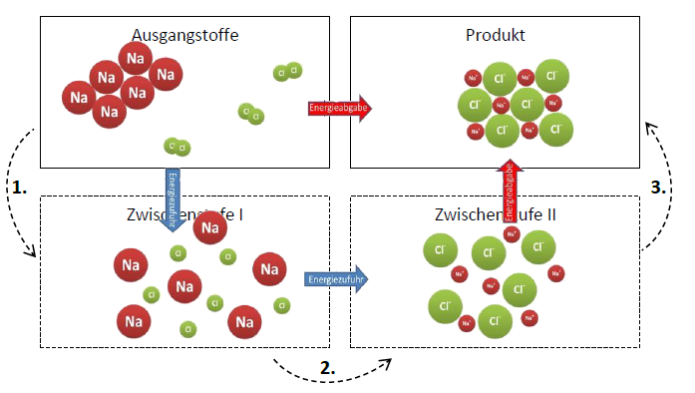
Bildung des Ionengitters
Isolierung der Atome aus den Verbänden/Molekülen
Ionisierung der Atome

Slide 3


Energieschema: Bildung von Natriumchlorid
Energie
Cl⁻ + Cl⁻ + Na⁺ + Na⁺
Ionisierung der Atome
Cl + Cl + Na + Na
Ionisierungs-energie
Isolierung der Atome
Gitterenergie
Cl₂ + 2 Na
Ausgangsstoffe
Reaktionsenthalpie
→ exotherme Gesamtreaktion
NaCl
Bildung des Ionengitters
Produkt

